Slide 1
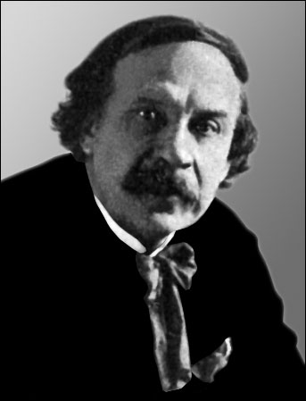
Пейзажна лірика
Миколи Вороного.
Вірш “Блакитна панна”

Slide 2
Пояснити дати
1899 1911 1929
1897 1913 1938
1921 1871
Написана поема “Євшан - зілля”
Збірка “Ліричні поезії”
Книга вибраного
“Поезії”
Працює в мандрівних
трупах…
Збірка
“В сяйві мрій”
Загинув на Соловках
Збірка патріотичної лірики
“За Україну!”
Народився

Slide 3
Логічний ланцюжок
Микола Вороний – поет, літературний критик, перекладач, театрознавець, публіцист, журналіст, актор, режисер, громадський діяч.
Notes:
Ще один вид роботи підчас вивчення біографії письменника – це логічний ланцюжок. Наприклад, установіть , ким був І.Карпенко – Карий за родом діяльності.

Slide 4
Микола Вороний як натхненник модернізму в Україні
“Відозва” – “маніфест українського модернізму” (Сергій Єфремов)
Модернізм
(від франц. «новітній, сучасний») – філософсько – естетична й художня система, що склалася на межі ХІХ – ХХ ст.. і об`єднала новітні напрями й течії, яким притаманна більша увага до внутрішнього світу людини і більша творча свобода у його розкритті.
Символізм
(від франц. «умовний знак, прикмета, ознака»)
Головний художній засіб – символ як спосіб вираження незбагненної суті явищ життя та індивідуальних уявлень митця (символ – поза межами чуттєвого сприймання, дає право тлумачити його по - своєму).

Slide 5
Пейзажна лірика Миколи Вороного
Пейзажна лірика
- цикл “Весняні елегії” (1904):
“Хмари”,
“Соловейко”,
“Сонце заходить”;
- цикл “Гротески” (1912):
“Блакитна панна”

Slide 6
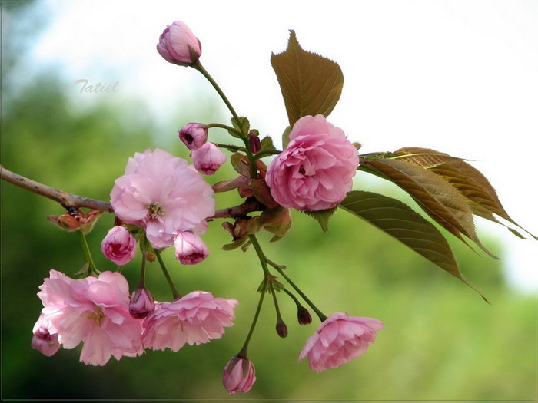
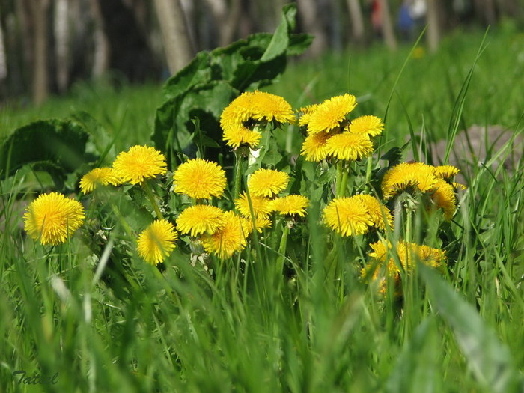
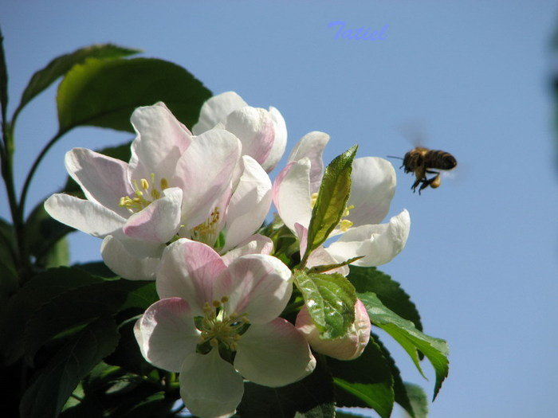
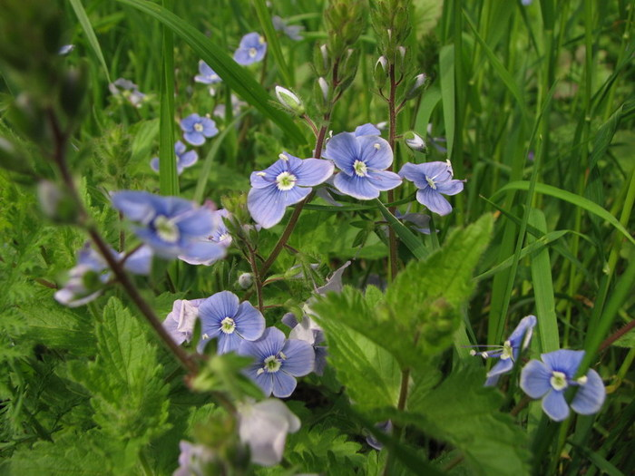
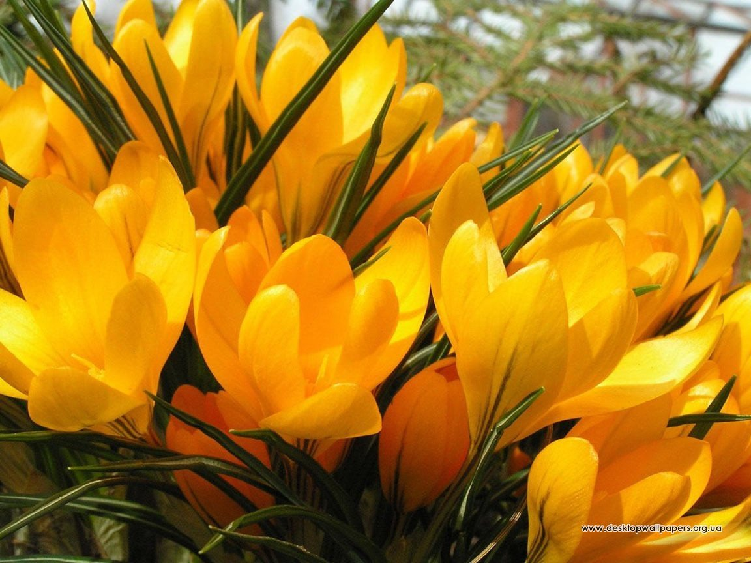
Весна

Slide 7
Сенкан
2. ... (2 прикметники)
3. … (3 дієслова)
1. … тема (іменник)
4.… (речення (ставлення, почуття) – 4 слова
5. …(перифраз (синонім, узагальнення)
Notes:
Наступний вид роботи можна використати на етапі актуалізації знань, перевірки домашнього завдання, усвідомлення, закріплення, повторення матеріалу, контролю знань. Це – сенкан (сенкен, синквейн). Цей вид роботи спонукає учня для розмірковування над темою. Після складання сенкану можна запропонувати учням на основі написаних слів скласти вірш.

Slide 8
Аналіз поетичного твору
1. Літературний рід (лірика, епос, драма)
2. Жанр (ода, вірші, гімн, балада, сонет, елегія, епіграма)
3. Вид лірики (філософська, громадянська (суспільно - політична), пейзажна, інтимна)
4. Провідний мотив (тема)
5. Художні засоби:
поетична лексика (синоніми, антоніми, архаїзми, неологізми, діалектизми, професіоналізми, просторіччя, жаргонізми; поетична чи розмовна мова);
тропи (епітети, порівняння, алегорія (іномовлення), метонімія, іронія, гіпербола (перебільшення), літота (применшення), уособлення, метафора, оксюморон, синекдоха);
поетичний синтаксис (риторичні питання, звертання, вигуки; повтори (рефрени), тавтологія, інверсія, паралелізм, антитеза, багатосполучниковість, безсполучниковість, фразеологізми, приказки, прислів’я);
поетична фонетика (алітерація, асонанс, анафора, звуконаслідування);
6. Віршування (віршовий розмір (хорей, ямб, дактиль, амфібрахій, анапест) + (схема); римування (паралельне (суміжне, парне), перехресне, кільцеве, потрійне), рима (чоловіча, жіноча, дактилічна, гіпердактилічна)
7. Про твір (критичний погляд)

Slide 9
Словникова робота
Гротеск – тут ужито не на позначення одного із засобів творення сатири, а в значенні “художня образність, що відкрито й свідомо створює неприродний, химерний, дивний світ”.
Блават – волошка; шовкова тканина блакитного кольору.
Арабеска – вид орнаменту з геометричних фігур, стилізованого листя, квітів, що поширився в Європі в під впливом арабського мистецтва.
Камея – виріб із каменю або черепашки, що має художнє рельєфне різьблення.
Фреска – картина, написана водяними фарбами по свіжій вогкій штукатурці.

Slide 10
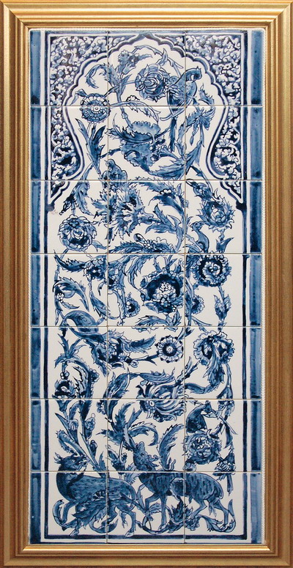
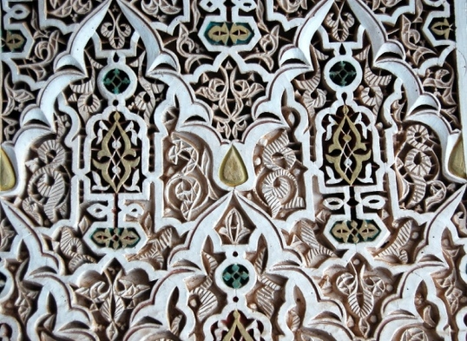
Арабеска

Slide 11
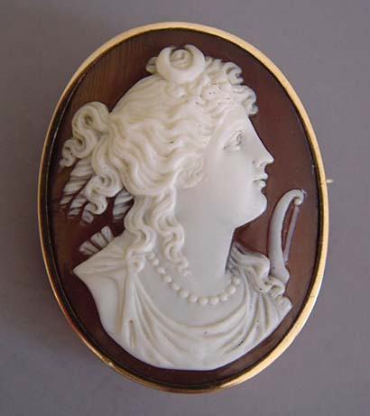
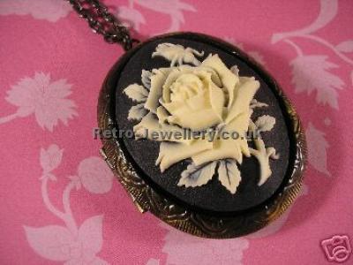
Камея

Slide 12
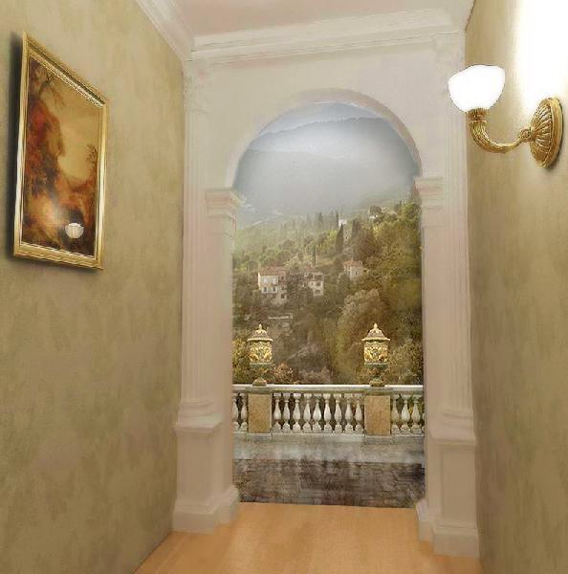
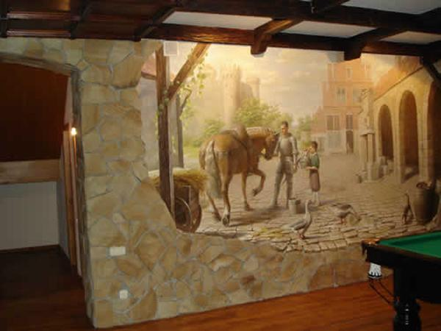
Фреска

